Slide 1
Matteo D’onofrio
Una piattaforma per aiutare i lettori a gestire l’Infodemia
Tutor: Laura Emilia Maria Ricci, Università di Pisa
Istituto Ospitante: Dipartimento di Informatica, Università di Pisa
Progetto: Blog decentralizzato per la gestione dell’Infodemia sviluppato su tecnologia Tangle

Slide 2
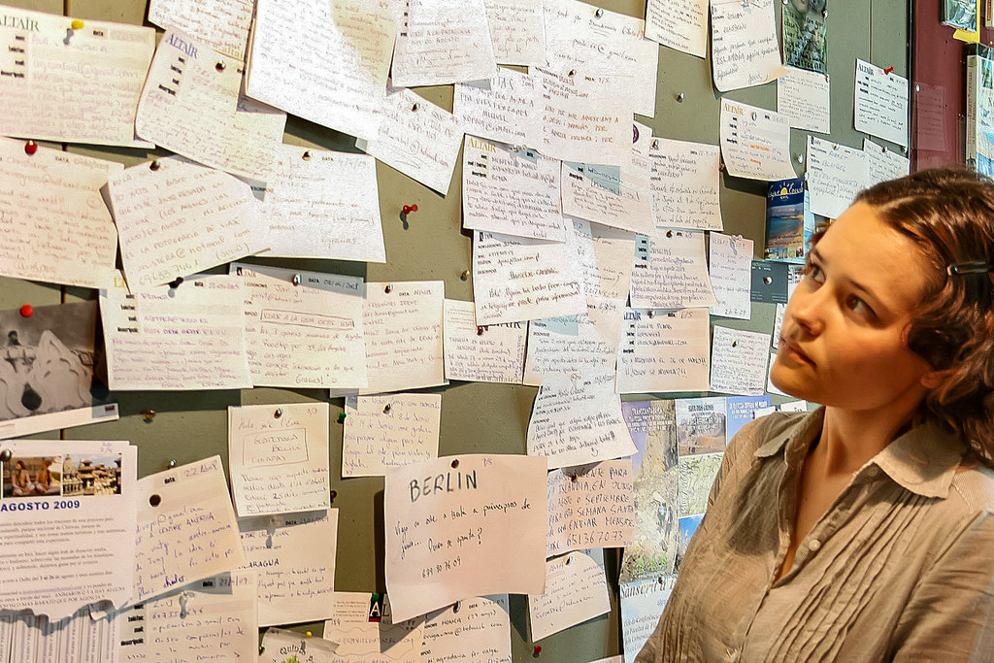
Capire l’Infodemia
Notes:
Allora abbiamo analizzato le proprietà dei principali organi di informazione, per capire come essi approcciano tale problema

Slide 3



Come riconoscerla
Assenza di verifica delle fonti
Sovrabbondanza di informazioni
Difficoltà ad orientarsi
Crescita di Fake News
Notes:
Allora abbiamo analizzato le proprietà dei principali organi di informazione, per capire come essi approcciano tale problema

Slide 4
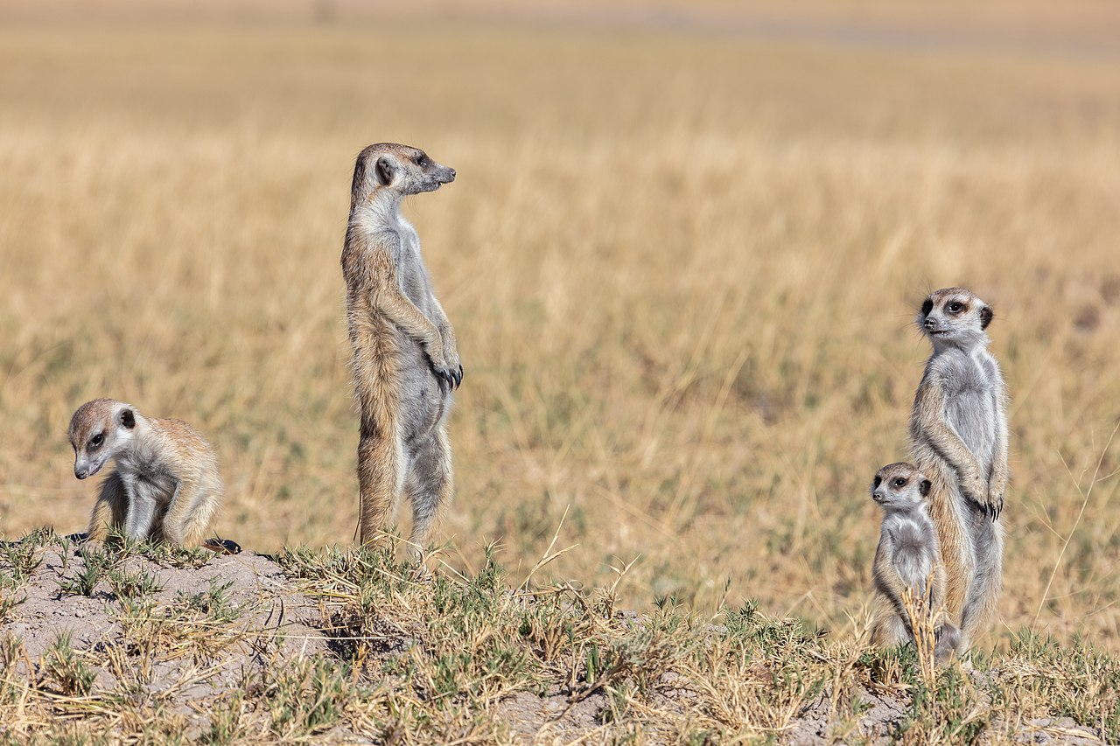
Guardiamoci intorno
Capiamo quali sono le parti coinvolte e il loro rapporto con l’Infodemia:
organi di informazione & lettori
Notes:
Dall’altro lato, come si comporta il lettore

Slide 5


Organi di informazione: due estremi
TIPO | Centralizzati (telegiornali…) | Decentralizzati (social network…)
PRO | Ente centrale autorevole Fact check | Libertà di stampa Maggior quantità di notizie
CONTRO | Censura | Fake News

Slide 6

Comportamento del lettore
Affidamento a organi di informazione autorevoli
Confronto stessa notizia da diverse fonti
Confronto di diversi fact-check
Ragionamento critico
Notes:
Dall’altro lato, come si comporta il lettore

Slide 7
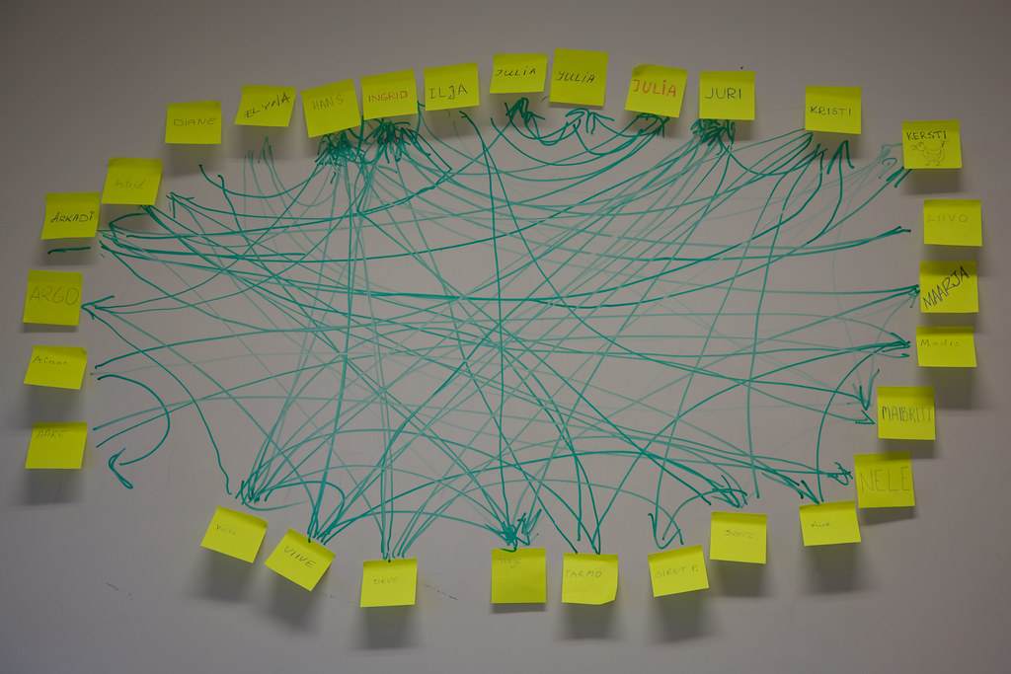
Obiettivo: Piattaforma Web
Requisiti:
Decentralizzazione sistema
Anonimato
Obbligo di citazione
Stima autorevolezza autori
Stima autorevolezza articoli
Gestione «bolla di filtraggio»
Assenza di incentivi economici

Slide 8
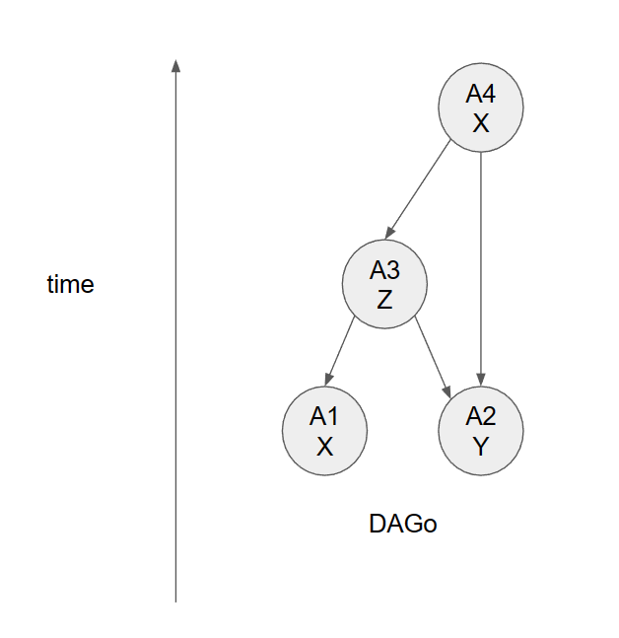
Algoritmi e strutture dati
Tangle

Slide 9
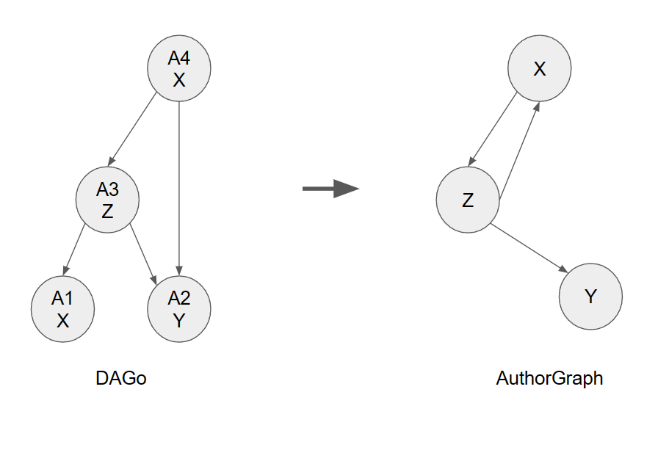
Algoritmi e strutture dati
Stima autorevolezza autori

Slide 10
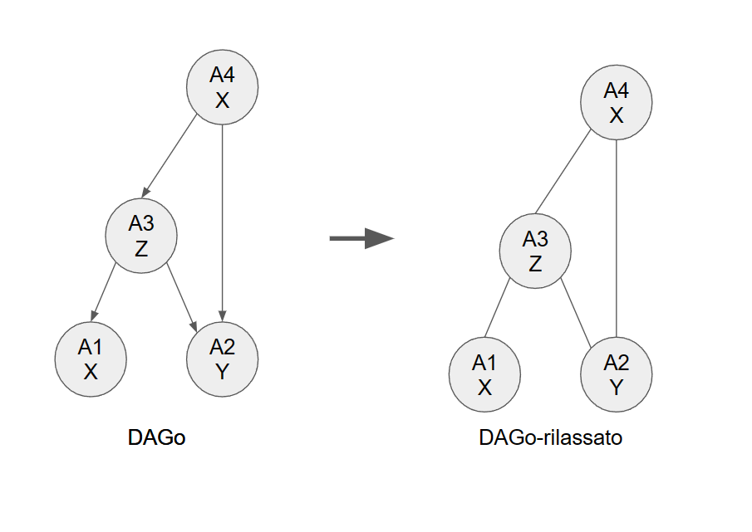
Algoritmi e strutture dati
Stima autorevolezza articolo
Quattro componenti:
Autorevolezza dell’autore
Numero citazioni ricevute
Autorevolezza di chi cita
Eterogeneità degli autori che citano

Slide 11
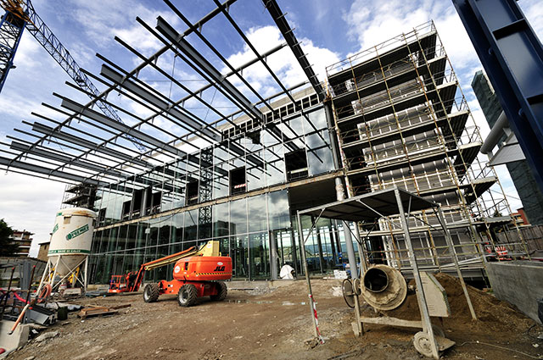
Future works
Capire come rilevare l’aggiunta di citazioni fittizie
  per aumentare autorevolezza autore
  per portare autore fuori da una bolla
Sviluppo algoritmo finale
Implementazione su rete TANGLE

Slide 12


Slide 13
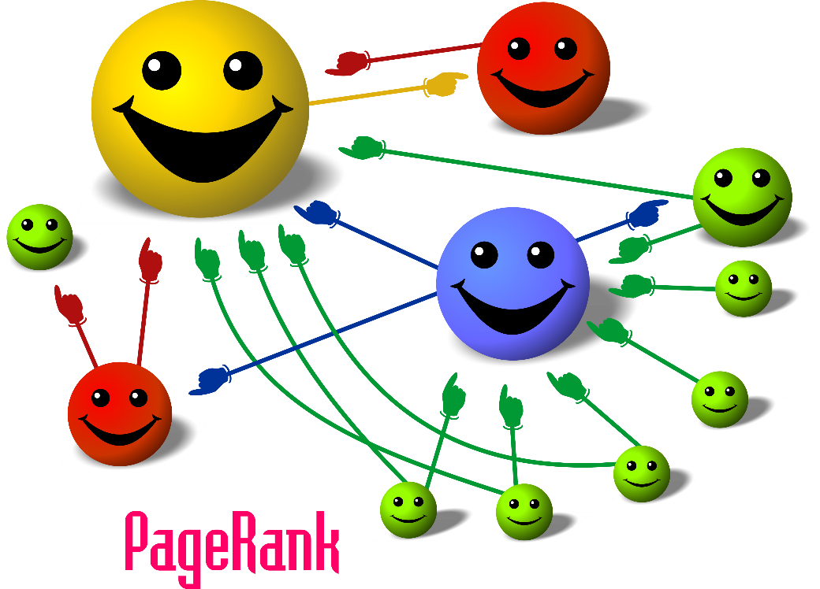

Slide 14

Quattro componenti:
Autorevolezza dell’autore
Numero citazioni ricevute
Autorevolezza di chi cita
Eterogeneità degli autori che citano
Autorevolezza dell’autore Y
Numero citazioni ricevute = 2
Autorevolezza stimata per gli autori X e Z
Quanto sono lontani, in media, X Y e Z

